Slide 1
语文 五年级 下册
语文园地
课课练

Slide 2
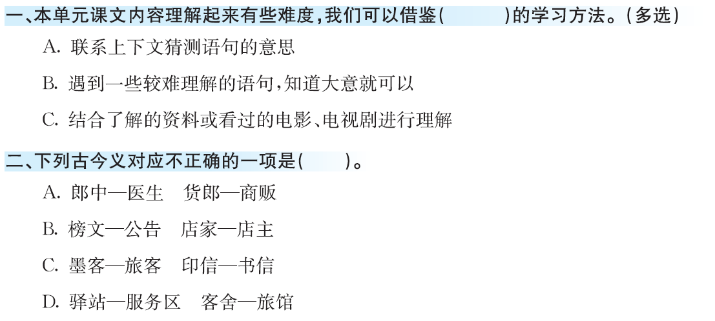
ABC
C

Slide 3
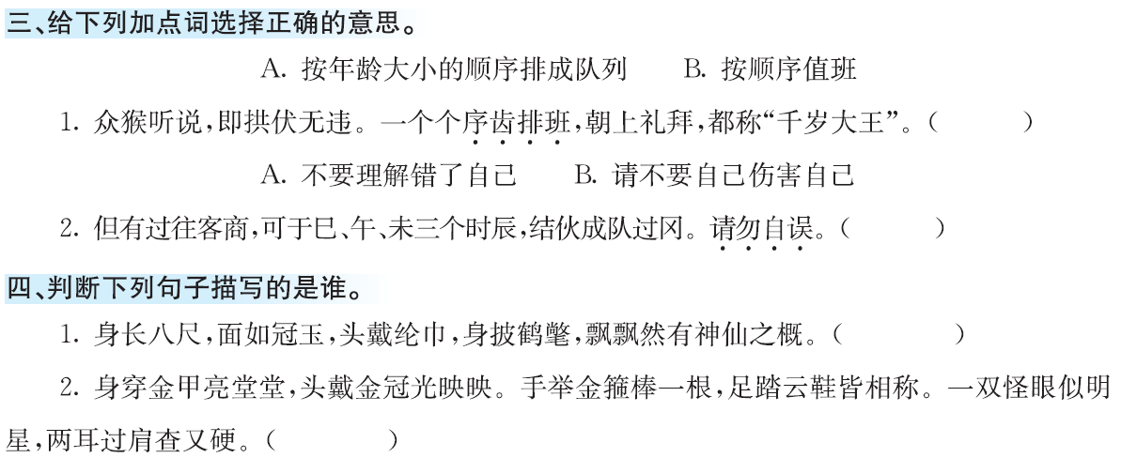
A
B
诸葛亮
孙悟空

Slide 4
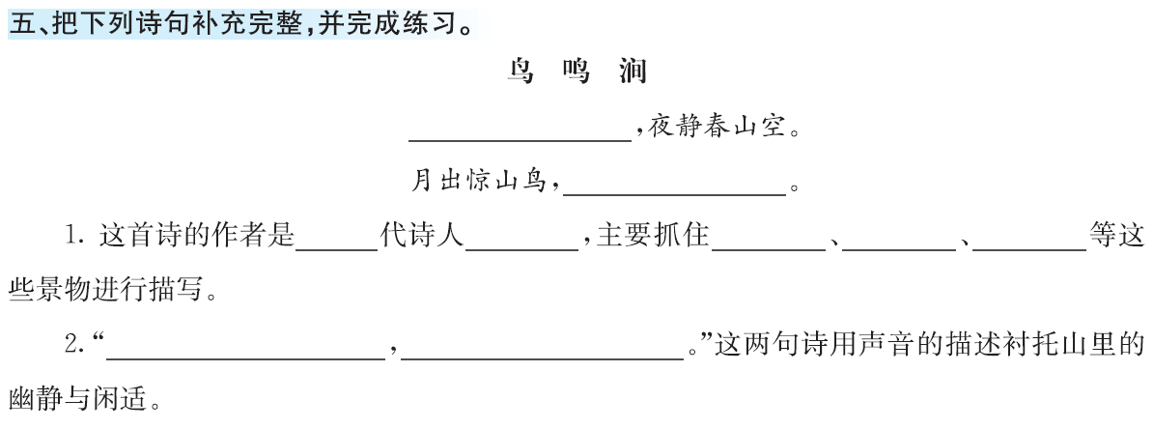
人闲桂花落
时鸣春涧中
唐
王维
花落
月出
鸟鸣
月出惊山鸟 时鸣春涧中

Slide 5

时代天华祝你学习进步！

